Slide 1
Escrita e interação
KOCH, Ingedore V.; ELIAS, Vanda maria. Ler e escrever: estratégias de produção textual. São Paulo: Contexto, 2009.

Slide 2
O que é escrita?
“Escrita é inspiração”; “escrita é um atividade para alguns poucos privilegiados”; escrita é expressão de pensamento”; escrita é domínio de regras da língua”;
Essa pluralidade de respostas nos faz pensar que o modo pela qual concebemos a escrita não se encontra dissociado do modo pela qual entendemos a linguagem, o texto e o sujeito que escreve.

Slide 3
Escrita: foco na língua
É preciso conhecer as regras gramaticais da língua e ter um bom vocabulário. Esses seriam os critérios utilizados na avaliação da produção textual com foco na língua.
Escrita: foco no escritor
“Escrever é expressar o pensamento no papel.”
O texto é visto como um produto do pensamento do escritor. A escrita, assim, é entendida como uma atividade por meio do qual aquele que escrever se expressa, sem levar em conta as experiências e os conhecimentos do leitor.
Escrita: foco na interação
O produtor, de forma não linear, “pensa” no que vai escrever e em seu leitor, depois escreve, lê o que escreveu, revê ou reescreve o que julga necessário, em um movimento constante e on-line guiado pelo principio interacional.
Mas o que significa na prática pensar a escrita como trabalho que resulta de uma conjugação de fatores?

Slide 4
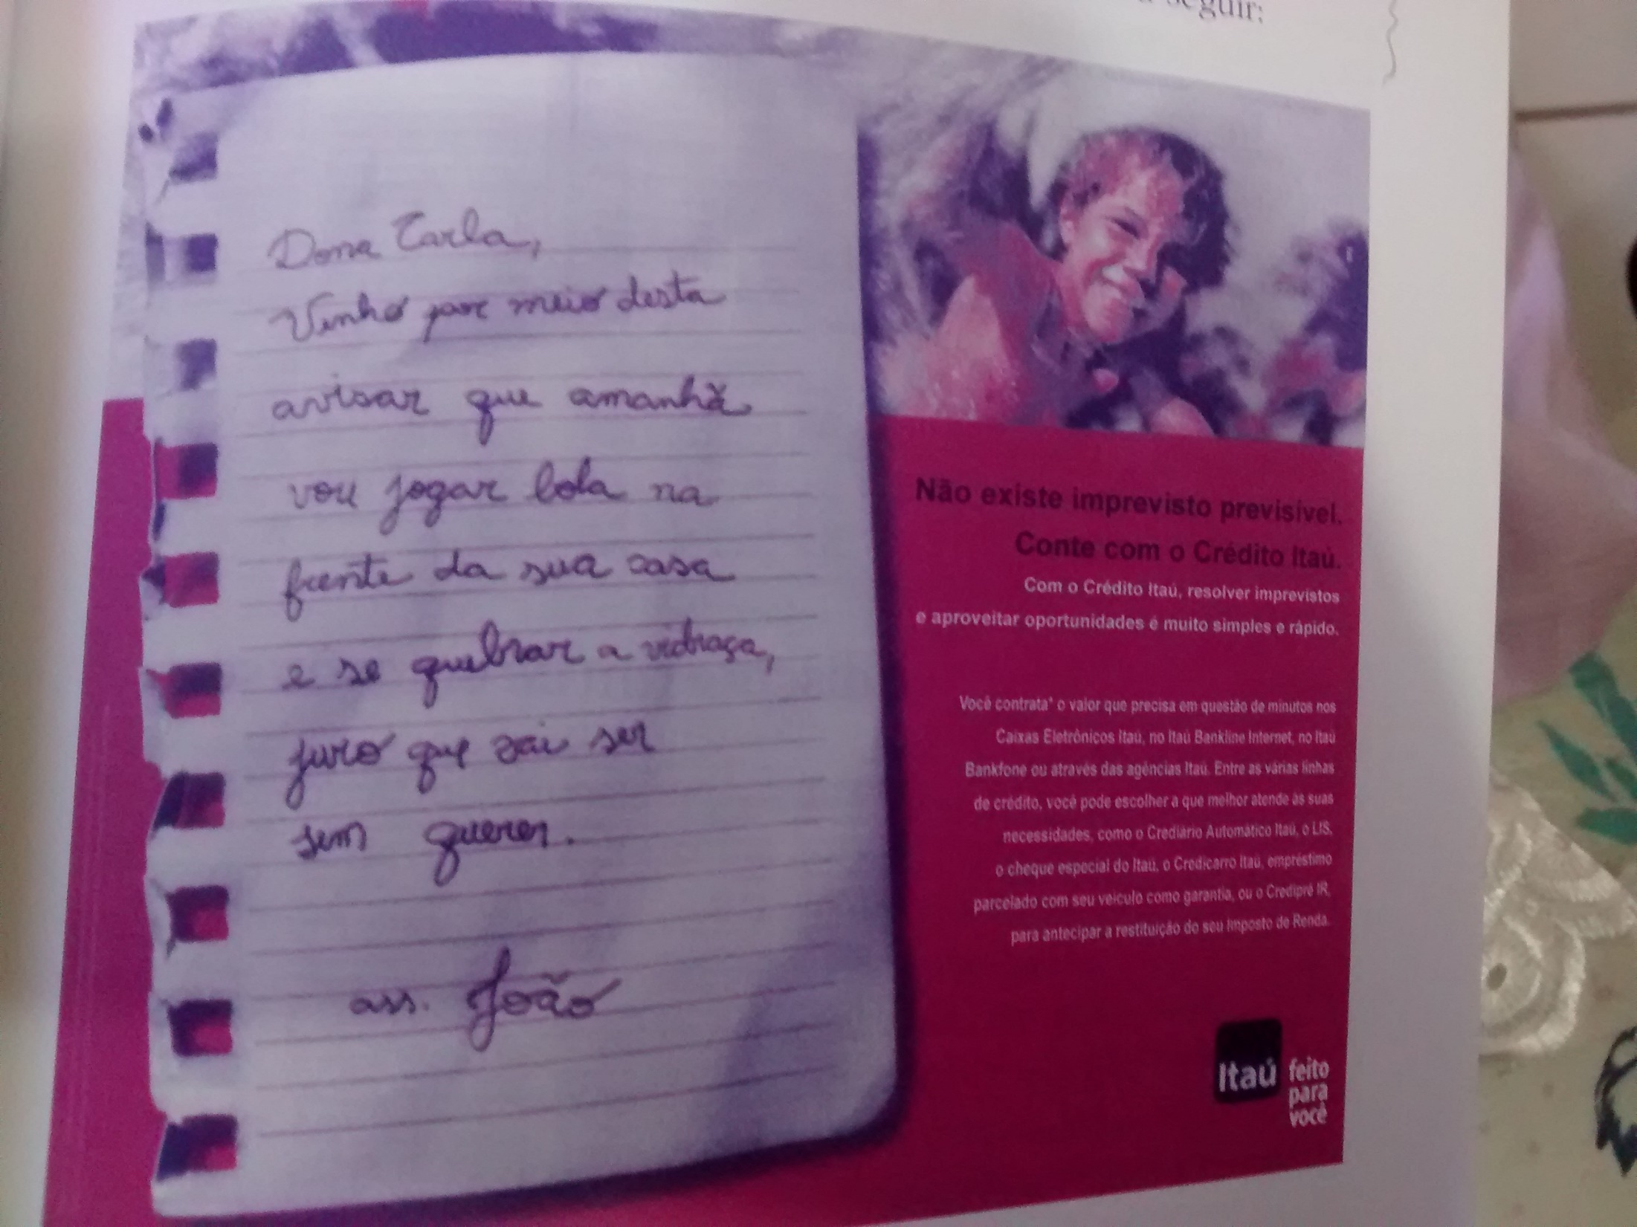
A relação com o outro é em razão do:
Objetivo pretendido (para que escrever?)
Interlocutor/leitor (para quem escrever?)
Quadro espaço-temporal (onde? quando?)
Suporte de veiculação .

Slide 5
Escrita e ativação de conhecimentos
Já dissemos que, em sua atividade, o escritor recorre a conhecimento armazenados na memória relacionados à língua, ao saber enciclopédico, a práticas interacionais.
Esse conhecimentos, resultados de inúmeras atividades em que nos envolvemos ao longo de nossa vida, deixam a entrever a intrínseca relação entre linguagem/mundo/práticas sociais.
1- Conhecimento linguístico
2- Conhecimento enciclopédico
3- Conhecimento de textos
4- Conhecimento interacionais

Slide 6
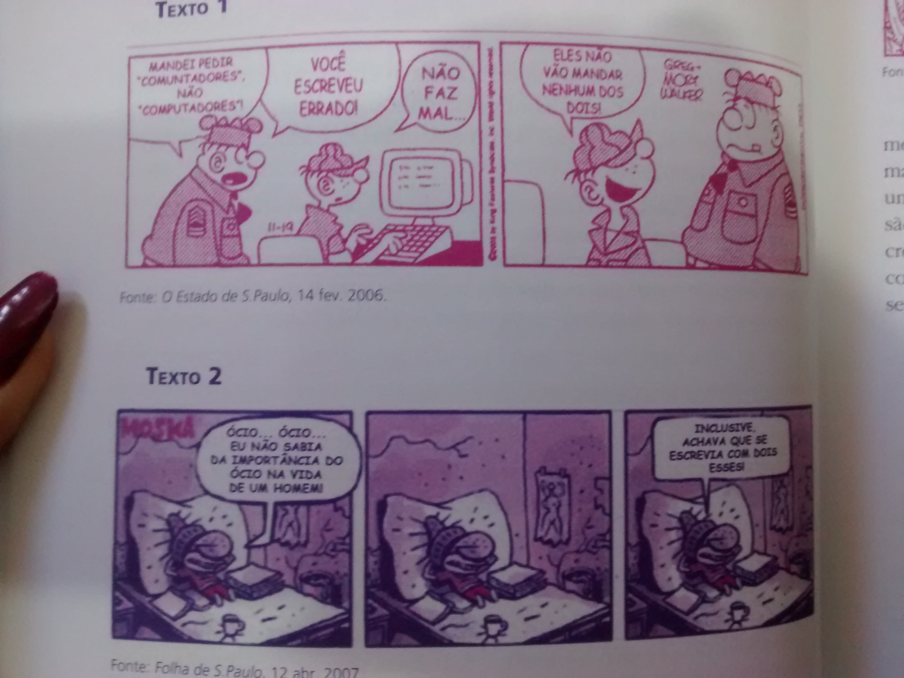
Conhecimento linguístico
Ortografia

Slide 7
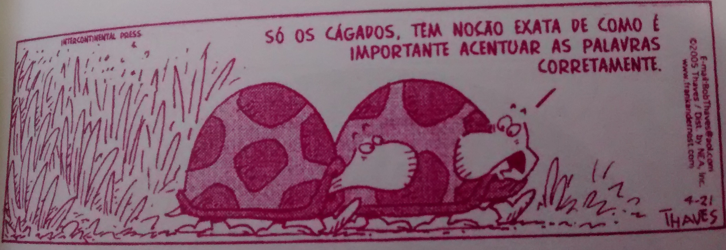
Conhecimento linguístico
Ortografia
Acentuação gráfica

Slide 8
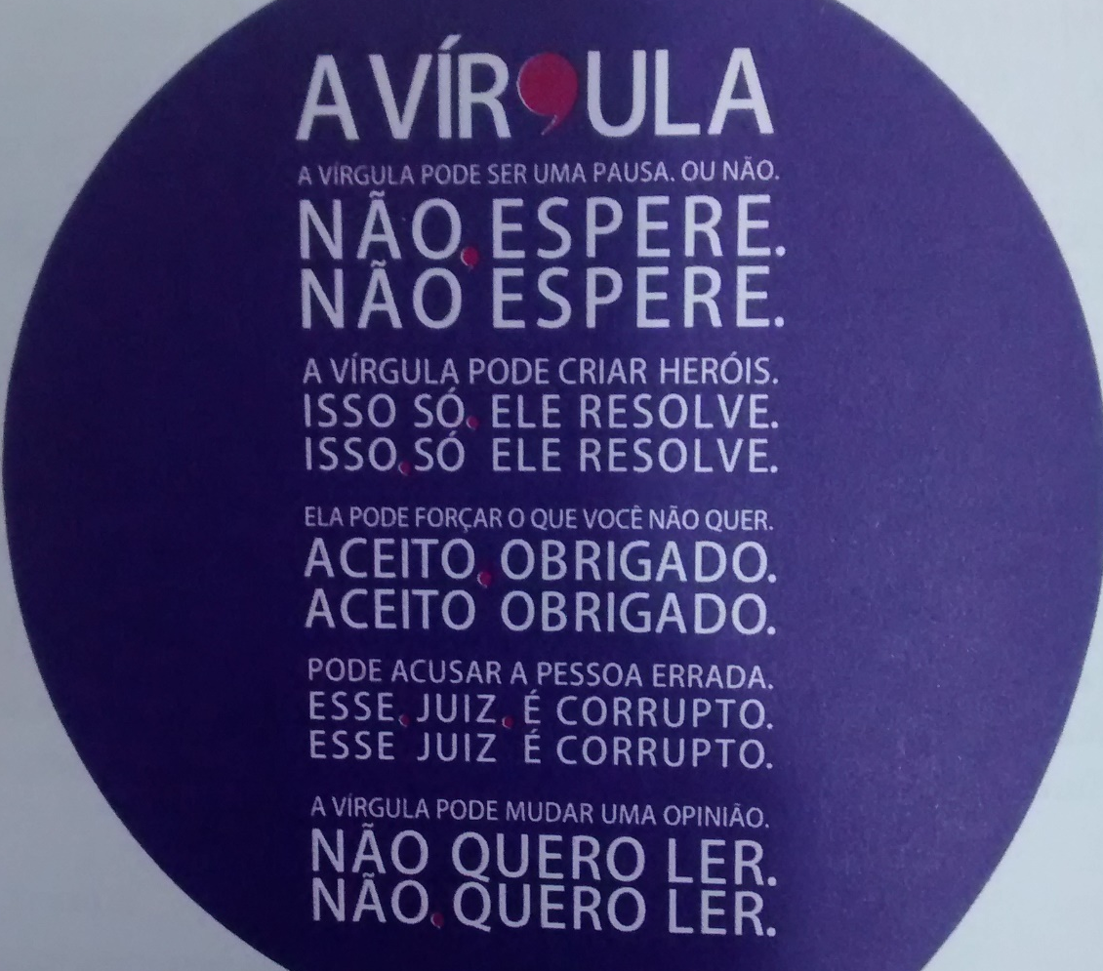
Conhecimento linguístico
Gramática
Pontuação

Slide 9
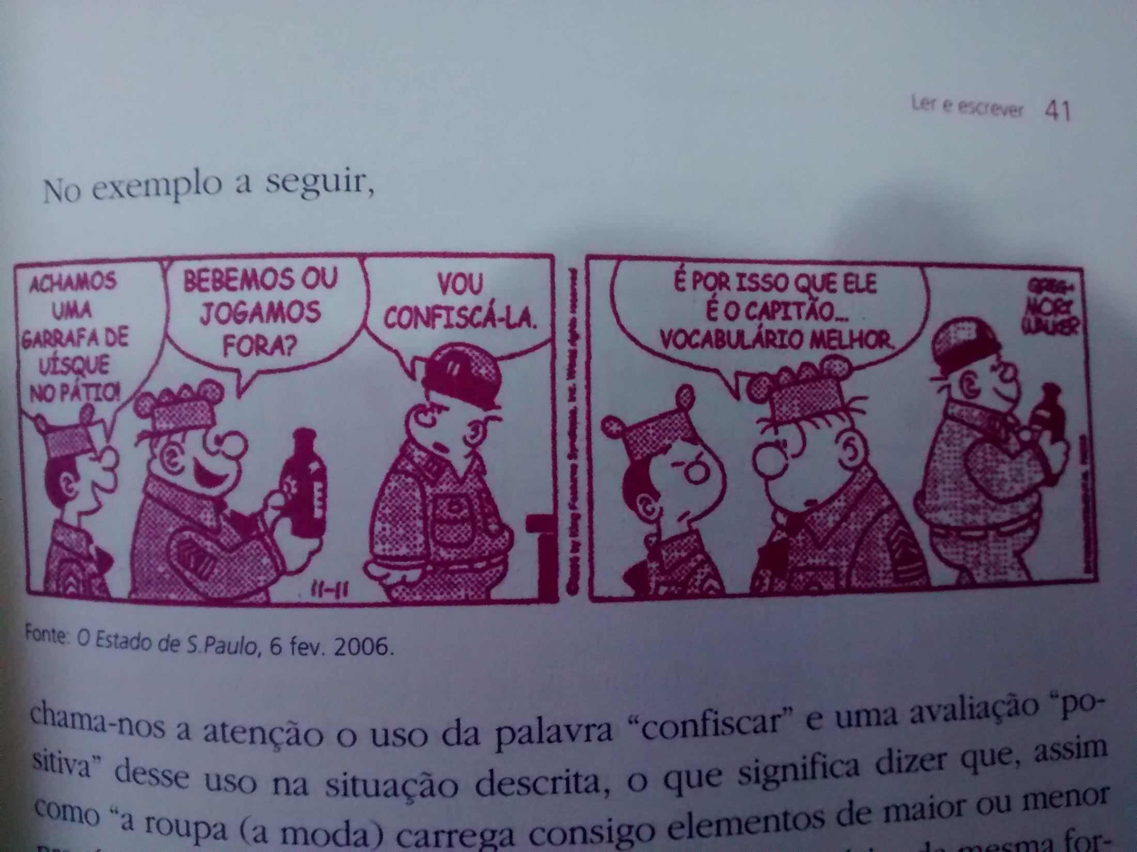
Conhecimento linguístico
Léxico
Acervo total de palavras disponíveis em um idioma

Slide 10
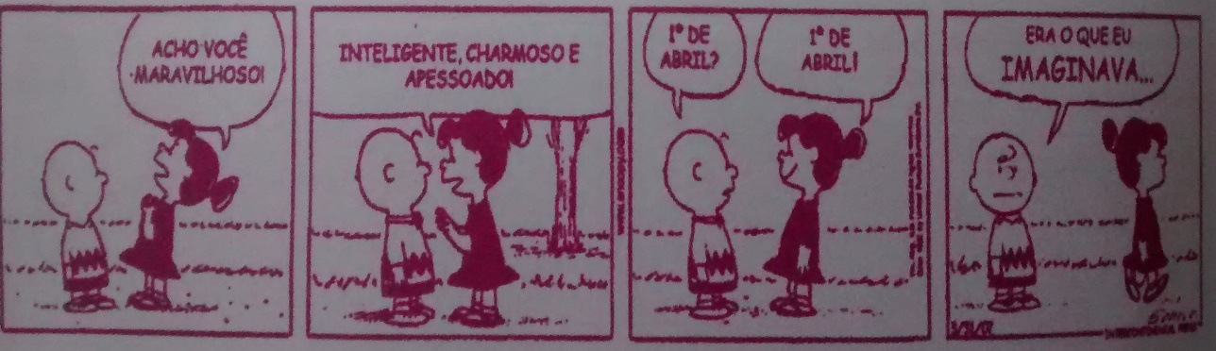
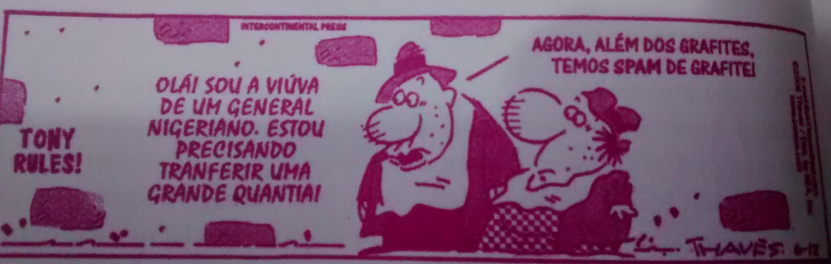
Conhecimento enciclopédico

Slide 11
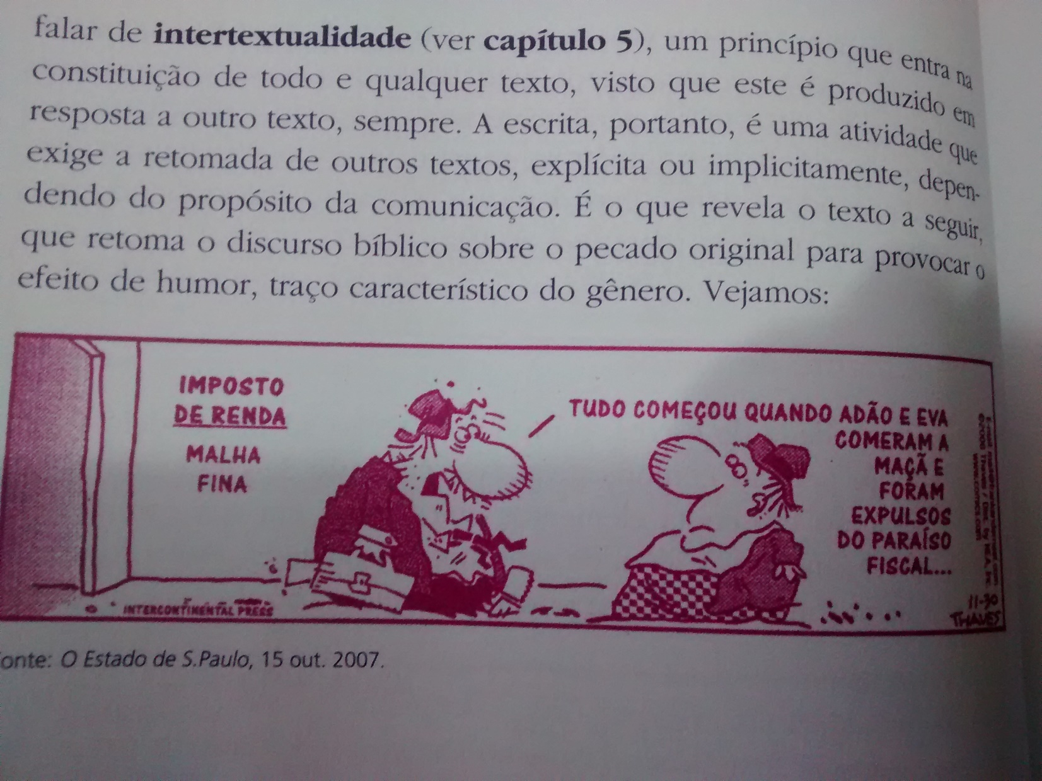
Conhecimento de textos

Slide 12
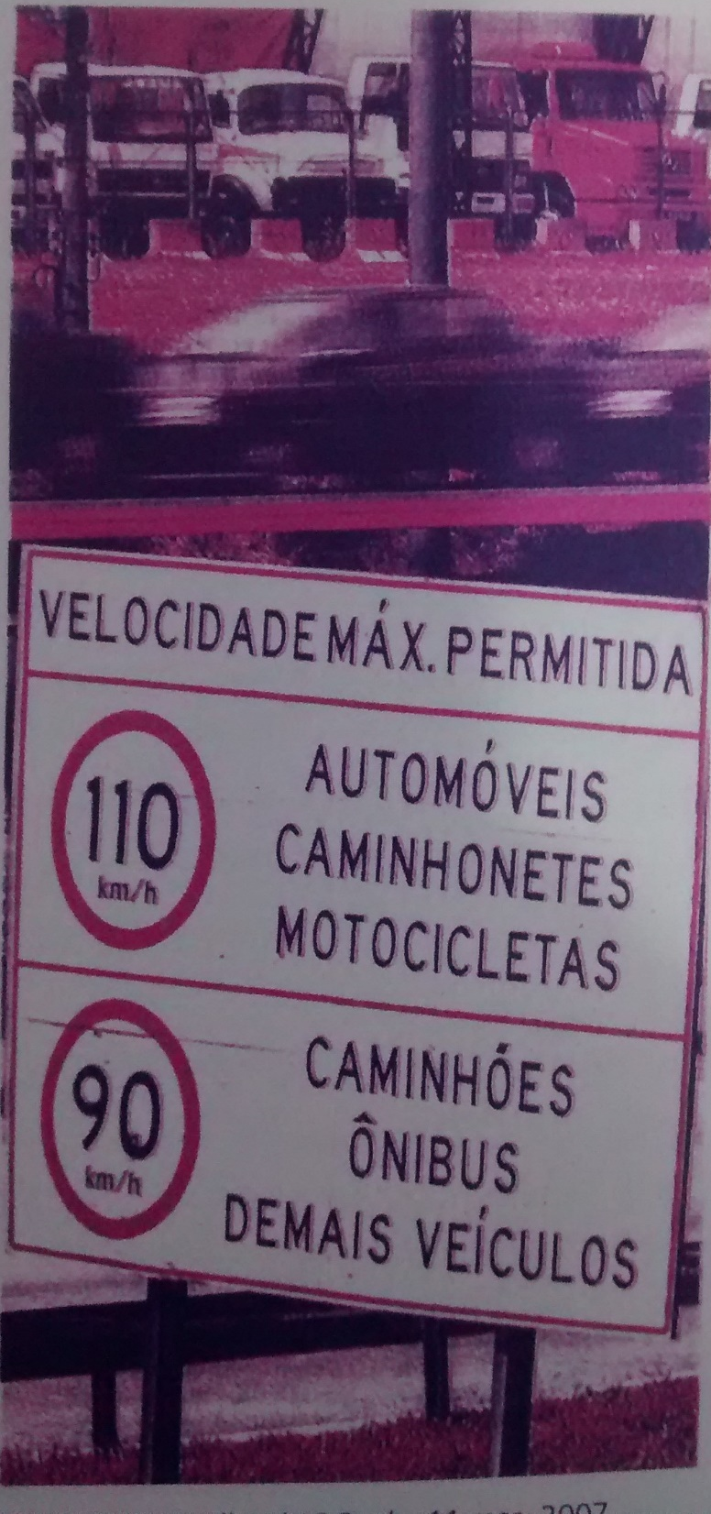
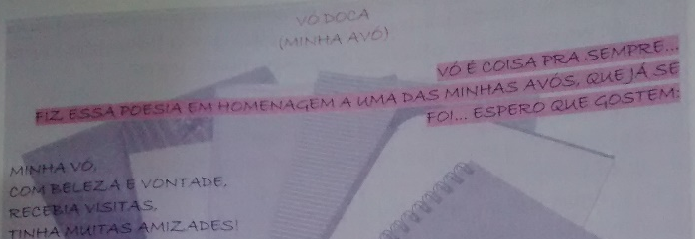
Conhecimentos interacionais

